Slide 1
Lesson 7: Hardhat Fund Me
Reference: Patrick Collins

Slide 2
Hardhat Setup - Fund Me
Melakukan Clone dan mealkukan yarn hardhat fund me from github https://github.com/PatrickAlphaC/hardhat-fund-me-fcc
Setelah kita clone lalu lakukan perintah hal seperti dibawah ini:
“code .” dan masuk ke terminal lagi lalu
yarn
yarn hardhat deploy

Slide 3
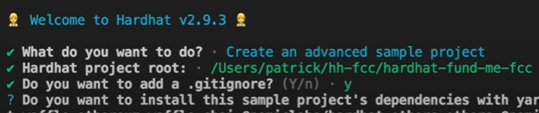
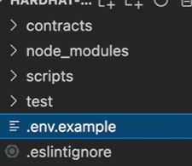
Hardhat Setup - Fund Me - Continued
Selanjutnya membuat direktori baru dengan perintah dibawah:
mkdir hardhat-fund-me-fcc
cd hardhat-fund-me-fcc
“code .” dan masuk ke terminal lagi lalu
yarn
yarn add –dev hardhat
yarn hardhat, lalu →
dan akan muncul ↓

Slide 4
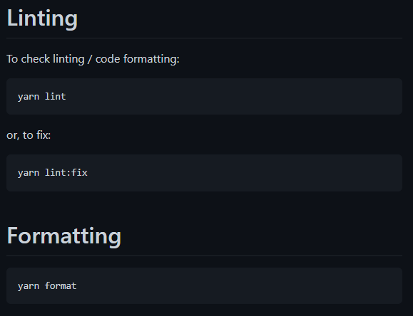
Hardhat Setup - Fund Me - Continued
Selanjutnya menghapus “.npmignore” pada bagian kiri
Lalu akan melakukan Linting

Slide 5
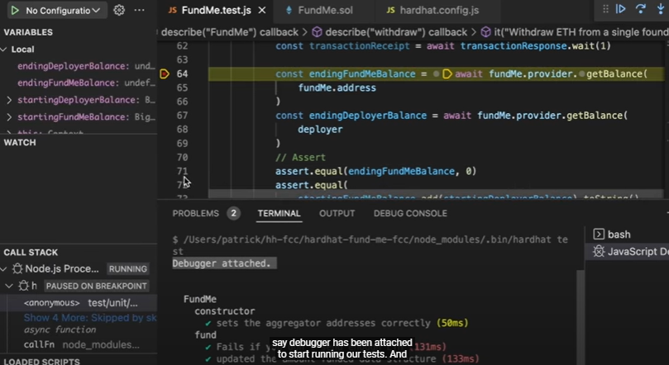
Breakpoints & Debugging

Slide 6
Pushing to GitHub
Membuat repository lalu kita add dengan “git add <filename>”, lalu kita commit dengan “git commit -m "Commit message“ ”, lalu kita push menggunakan “git push origin master

